Slide 1
Команда супергероїв:
Скляр Федір
Мунтяну Анастасія
Скрипець Ольга
Корнійко Савелій

Slide 2
Халк
Диво-жінка
Бетмен
Дівчина-кішка
Володію не лише гнучкими рухами, але й вмінням писати гнучкий код, який легко адаптується до будь-яких вимог і змін у програмуванні
володіючи надзвичайною силою, здатний легко подолати будь-яку важкість у світі програмування, розчавлюючи завдання, які іншим здаються надто важкими.
Борюся з будь-якими проблемами в програмному забезпеченні зі сміливістю та бездоганністю, забезпечуючи успіх команди в кожній битві-проєкті.
Зі своєю невгамовною наполегливістю не відступаю перед жодною трудністю. Ця суперсила дозволяє мені розв'язувати найскладніші завдання в світі коду
Notes:
Кожен про себе

Slide 3

Team Lead
Має технічні знання в області розробки ПЗ, здатен розуміти та оцінювати робочі процеси, пропозиції та виклики, що виникають в команді
Технічні знання
Ефективно планує та організовує робочий процес, визначає пріоритети та контролює виконання завдань.
Планування та організація
Мотивує та спрямовує команду, створює натхненне середовище, де кожен учасник команди почуває себе важливим
Керівництво та мотивація
Готовий швидко та ефективно вирішувати будь-які проблеми, що виникають під час розробки ПЗ
Розв'язання проблем
Notes:
Оля

Slide 4

Front-end розробник
Займається створенням користувацького інтерфейсу, який є так само елегантним і гнучким, як і сама Кішка.
01
Володіє навичками дизайну та вмінням робити користувацький інтерфейс приємним для очей.
02
Не обмежується однією технологією, гнучко використовує різні бібліотеки, щоб створювати інтерфейси, які відповідають сучасним стандартам.
03
Розуміє, як користувачі взаємодіють з інтерфейсом і враховує це при створенні дизайну.
04
Notes:
Федя

Slide 5
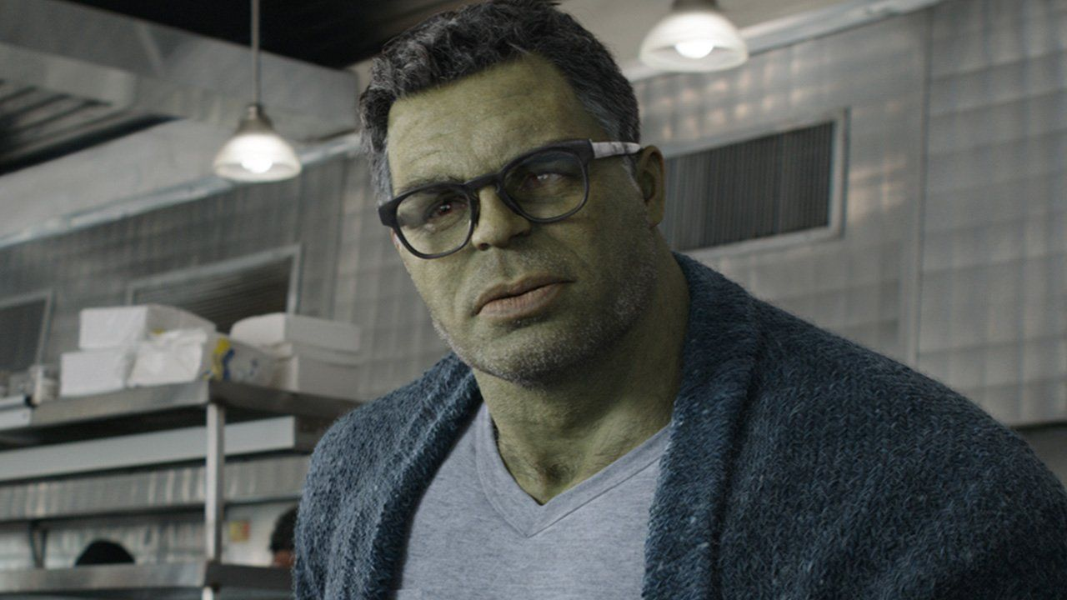
Back-end розробник
Забезпечує надійність та ефективність функцій, що гарантує оптимальну продуктивність програмного продукту
Вміє оптимізувати роботу БД та забезпечувати швидкий доступ до інформації.
Має потужну силу в обробці та управлінні даними на серверному рівні будь-якої навантаженості.
Володіє навичками роботи з масштабуванням та архітектурою для покращення продуктивності системи.
Notes:
Настя

Slide 6

QA інженер
1
3
Завжди готова до викликів та складних завдань, забезпечуючи бездоганність програмного продукту.
Ретельно аналізує кожен аспект програми, виявляючи навіть найдрібніші деталі, які можуть впливати на якість продукту.
2
4
Вміє ефективно спілкуватися з розробниками та іншими членами команди. Її здатність чітко висловлювати виявлені проблеми допомагає забезпечити ефективну співпрацю та швидке виправлення недоліків.
Відома своєю безкомпромісністю, коли йдеться про якість продукту. Вона не пропускає жодного недоліку та прагне до того, щоб кінцевий продукт відповідав високим стандартам якості.
Notes:
Савелій

Slide 7
Суперсили
Back-end розробник
QA інженер
Халк
Диво-жінка
Багато й неупинно говорити, спорт, відеоігри, студактивізм,
Фортепіано, соціальні питання, вʼязання, Мафія
Front-end розробник
Team Lead
Дівчина-кішка
Бетмен
Книги, теніс, планування, організаторство, плавання
Алгоритмічні задачі, фізичні навантаження та духовні дослідження
Notes:
Кожен сам за себе

Slide 8
Цікаві факти про нас
Савелій
Оля
Федір
Настя
Розробив чат-бота зі ШІ для полегшення пошуку роботи. Був призером у змаганнях з бальних танців.
Випадково пройшла один з найнебезпечніших маршрутів в Карпатах. Зняла та змонтувала 2 кліпа.
10 років займався плаванням, на професійному рівні (маб з пів сотні медалей з різних змагань). Їздив на машині з Оленою Андріївною))
Була у 2 вʼязницях США. Ходила по ТЦ без взуття в якості домашнього завдання. Мріяла бути продавчинею в продуктовому магазині, коли виросту.
Notes:
Кожен сам за себе

Slide 9
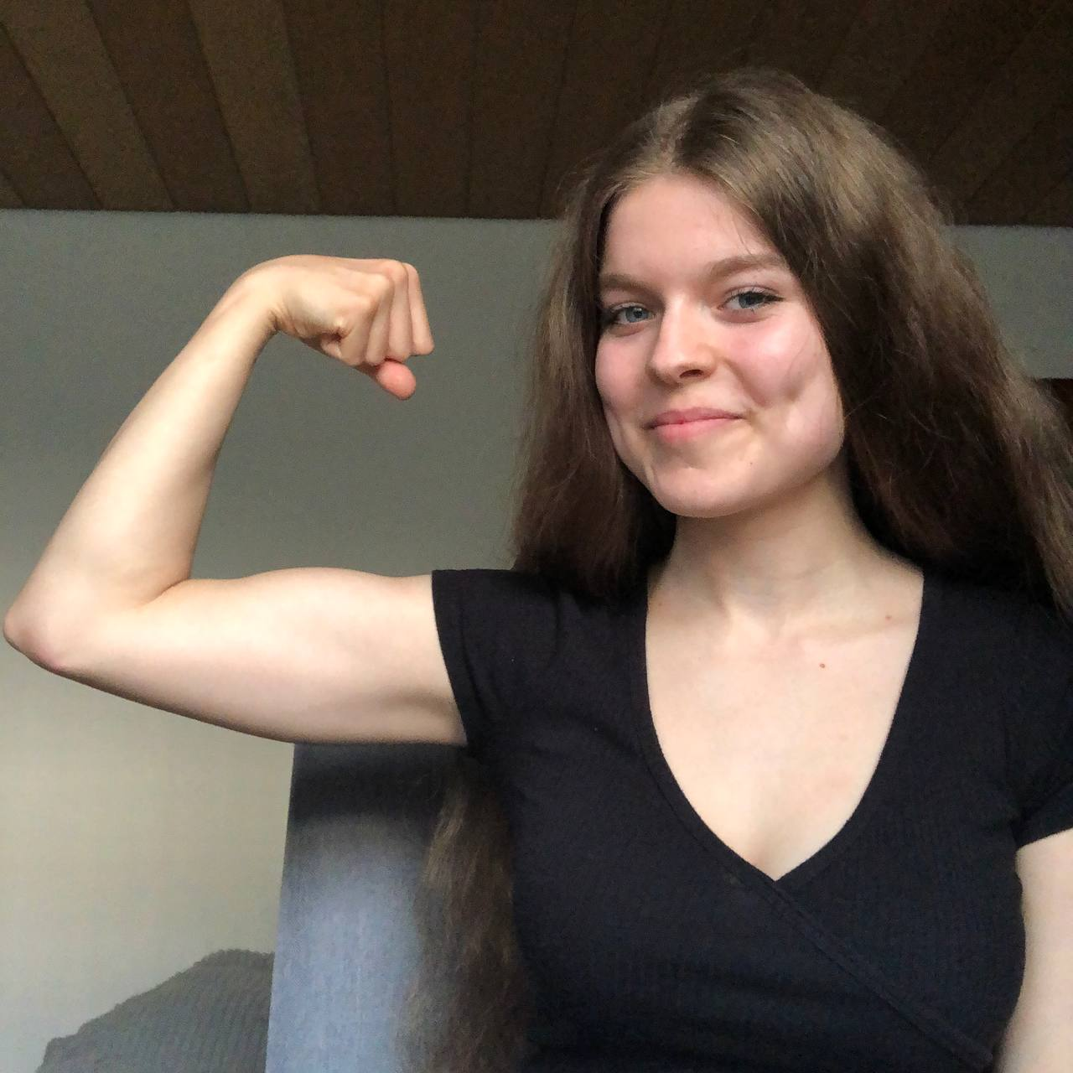
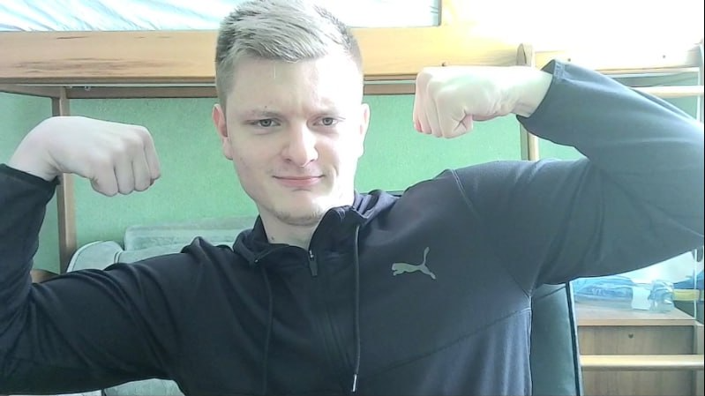
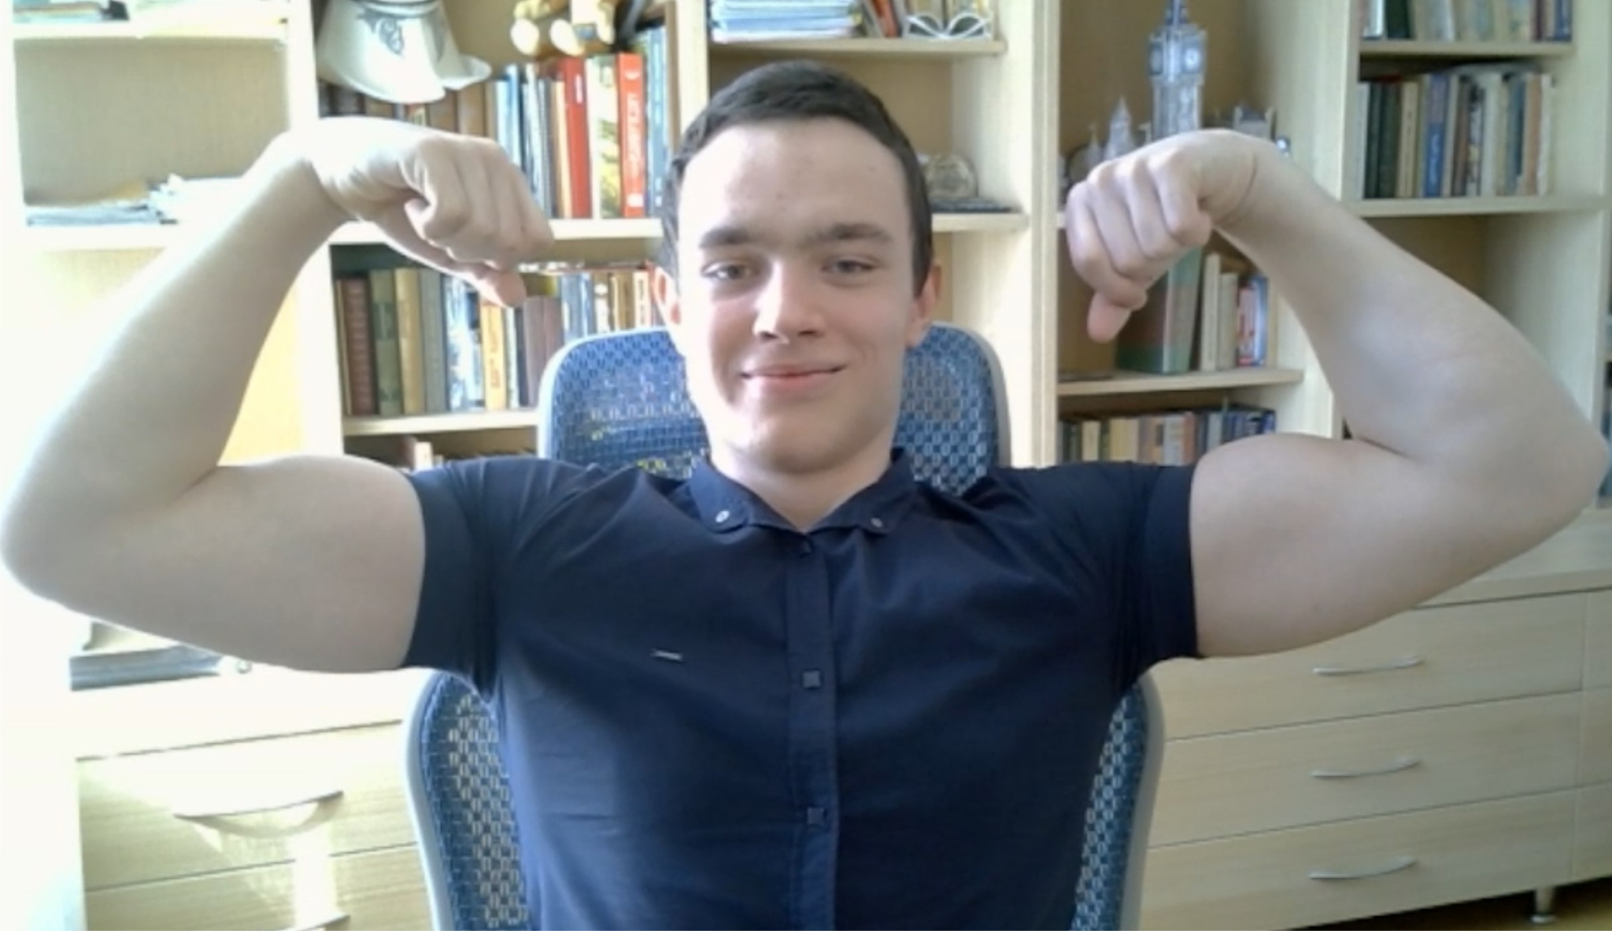
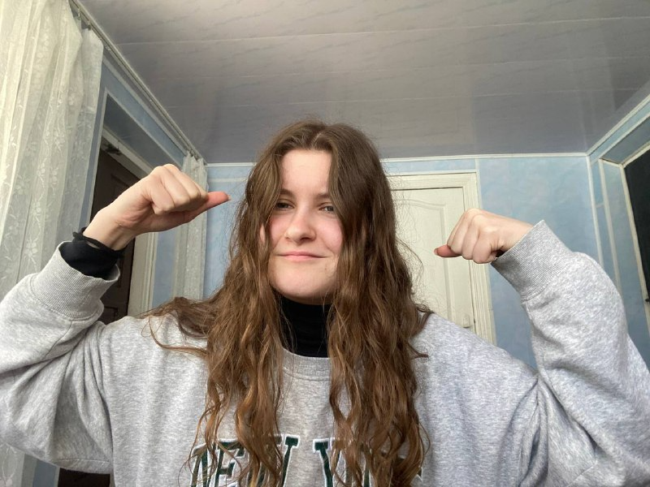
Дякуємо за увагу!
Notes:
Всі разом

